Slide 1

In nur
10 Wochen
Online Meetings rocken
Online Meeting
Masterkurs
„Schluss mit
langweiligen
Online Meetings“

Slide 2
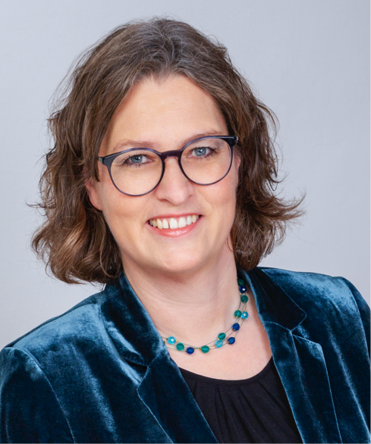
WOLLEN SIE AUCH
NIE MEHR LANGWEILIGE ONLINE MEETINGS?
Heute einer der wichtigsten Erfolgsfaktoren: Online Meetings attraktiv leiten, konzipieren, spannend gestalten und präsentieren zu können. Denn die Anforderungen haben sich rapide verändert.
Was wäre, wenn Sie Online Meetings so leiten, dass die Teilnehmer motiviert und begeistert sind. Was würde das für Ihre Karriere, Ihren Erfolg und Ihr Unternehmen bedeuten?
Haben Sie sich schon einmal gewünscht so zu präsentieren, dass die Resonanz positiv ausfällt und alle Teilnehmer aktiv Online mitarbeiten?
Wenn Sie einmal gelernt haben faszinierend Online zu präsentieren, dann werden Sie es in Zukunft schaffen Chef, Kollegen und Teilnehmer zu begeistern. Sie werden neue Kunden gewinnen und sich selber sicher fühlen bei Online Meetings, professionell wirken und sogar Spaß daran haben.
Wenn Sie das weiterhin nicht können, werden Ihre Teilnehmer nichts kaufen, nicht zuhören und nicht überzeugt werden. Und Sie werden sich fragen, wie machen das die Anderen, die Erfolgreichen?
IHRE VORTEILE
Nie wieder langweilige Online Meetings
Sie hatten in der Vergangenheit Probleme, dass die Teilnehmer gelangweilt beim Online Meeting am Bildschirm saßen und sie froh waren, wenn es endlich vorbei war? Sie lernen, wie Sie Motivation und Aufmerksamkeit steuern.
Team und Teilnehmer begeistern
Es fehlen Ihnen Instrumente? Sie erhalten einfache Werkzeuge und wissen, wie Sie Online Meetings sowie die Pausen attraktiv gestalten.
Menschen gewinnen
Sie haben es bisher nicht geschafft, in kurzer Zeit ihr Produkt zu verkaufen? In der Ausbildung lernen Sie Online zu überzeugen, Unterstützer für Ihre Projekte und neue Kunden zu gewinnen.
Effizient Moderieren und Präsentieren
Sie haben bisher Online Meetings ohne Plan und ohne Struktur irgendwie gemacht? Mit dem Programm erhalten Sie einen Schritt für Schritt Plan, wie sie Meetings und Ihre Präsentationen ergebnisorientiert aufbauen und Ihre Ziele erreichen.
Dr. Magda Bleckmann
Ihre Mentorin…
…hat bereits
6
Bücher veröffentlicht
…über
32
Jahre Erfahrung
…mehr als
2900
Menschen begleitet

Slide 3
MODUL INHALT
Vorbereitung ist King
+11 Fragen - vor einem Meeting
+ 5 Mind Hacks - Hemmungen abbauen
+ Grundfunktionen kennenlernen
2. Zielgerichteter Meeting Ablauf
+ 5 Bausteine für ein erfolgreichen Meeting
+ Spielregeln sind Trumpf
Einfache Werkzeuge
+ Überblick über die Möglichkeiten
+ 3 spezielle Methoden – Eisbrecher
Präsentations Booster
+ Im Gedächtnis bleiben – Kernbotschaft
+ Roten Faden mit Struktur erstellen und
an Online Bedürfnisse anpassen
+ Spannende Dramaturgie entwickeln
5. Online Wirkung steigern
+ 5 technische Tipps
+ 5 Wirkungs - Vitamine
+ Umfassende Checklisten
6. Aufmerksamkeit erhalten
+ 7 Muntermacher Methoden, die
garantiert Langeweile beseitigen.

Slide 4
MODUL INHALT
7. Pitch gewinnen
+ Überzeugende Produktpräsentation
+ 5 effektive Power Point Beschleuniger
Kommunikationstools
+ Ihr persönliches S.C.I.L. Profile
für garantiert gute Resonanz
+ Mit unterschiedlichen Kommunikations-
typen erfolgreich Online Verhandeln
Virtuelle Power Teams
+ Online Gruppen führen und moderieren
+ 3 spezielle Methoden
Abschlussprüfung und Zertifikat
+ Sie zeigen, was sie gelernt haben –
Ihr Online Meeting auf höchstem Level
HIGHLIGHTS – exklusiv Maximal 10 Personen!
+ 10 wöchiges High-End Programm
+ Online Videos mit erprobten Inhalten zu jeder Zeit abrufbar
+ Wöchentliche Online- Gruppen Coaching Calls zur Vertiefung,
Übung und Austausch im geschützten Rahmen
+ Ihr persönliches SCIL Profile über Ihre Wirkung
+ E- Mails Support für Probleme und Fragen
+ Bonus Interviews zu unterschiedlichsten Themen
+ Workbook mit vielen Checklisten

Slide 5
Kundenstimmen:
"Danke nochmals für die höchst spannende und kurzweilige Einführung in ein (für mich) neues Lernfeld .
Habe schon gestern erste Impulse gesetzt, Ideen sprudeln...."
Rupert Hofer, Landesinnungsmeister
„Vielen Dank für die vielen wertvollen Hinweise und tollen Tipps ein rundherum gelungenes Programm, das ich nur wärmstens empfehlen kann.“
Max A. Weißensteiner, GF ASSIST Notfallservice GmbH
"Vielen Dank für den wunderbaren Kurs, der meine Erwartungen mehr als erfüllt hat. “
Gabriela Visan, Sales Director, MITEL GmbH
​
Bringen auch Sie Ihre Online Meetings auf den nächsten Level!
Rufen Sie an
oder mailen Sie uns:
Tel.: +43 664 8257777
office@magdableckmann.at

